Slide 1
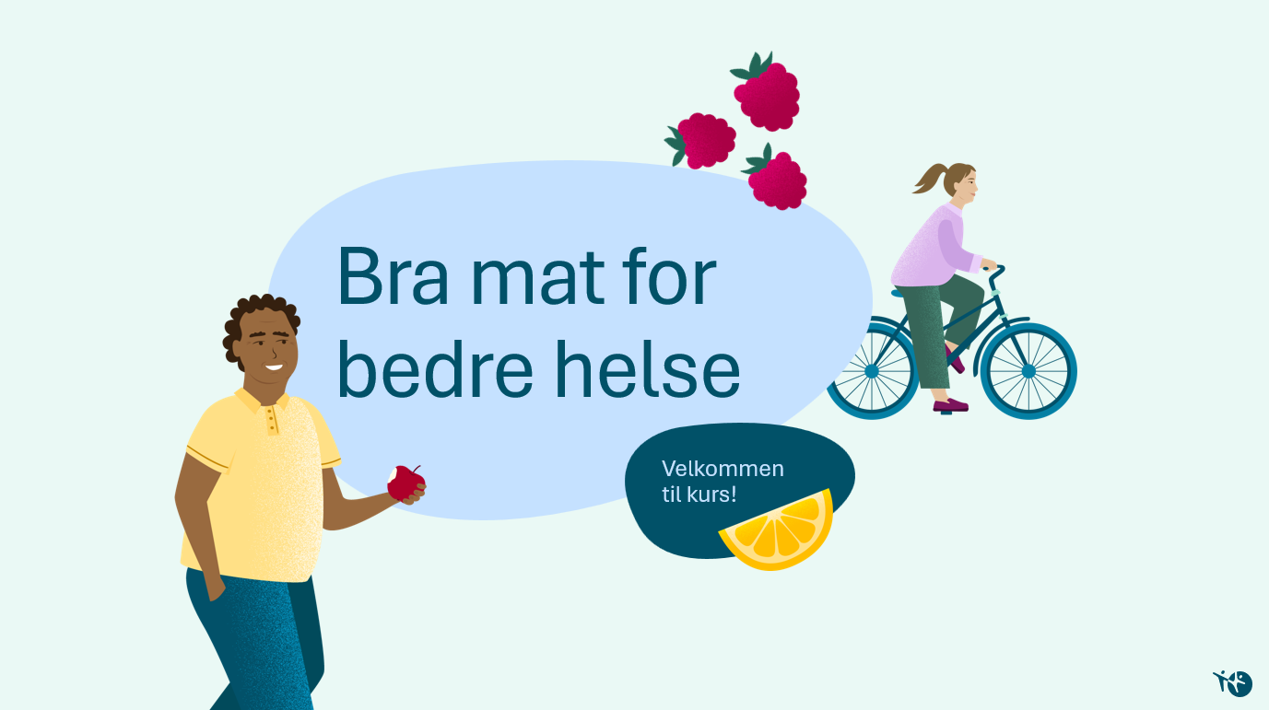
Til deg som bruker materiellet
Vær oppmerksom på at hvis du bytter plass på eller sletter lysbilder, så kan animasjoner og overganger mellom bildene endre seg eller slutte å fungere
Bruk av utvalgte lysbilder, illustrasjoner og fotografier fra materiellet
  Om du bruker skjermdump, enkeltillustrasjoner eller enkelte fotografier gjelder vanlige krediteringsregler
    Skjermdump: vise til Helsedirektoratet (skrevet fullt ut, ikke bare logo, se eksempel ved siden av)
    Illustrasjoner: Helsedirektoratet
    Fotografier: Helsedirektoratet og Aina Hole
  Om du henter ut hele lysbilder og setter inn i eget foredrag eller kurs, bør du også oppgi kilde. Eksempel «Utarbeidet for xxx basert på materiell fra Helsedirektoratet»
  Om utvalgte lysbilder eller bare deler av materiellet brukes til kostholdskurs bør ikke kurset kalles Bra mat for bedre helse
Se mer informasjon på Bra mat for bedre helse – veiledning for kursholdere - Helsedirektoratet
Illustrasjon/skjermdump: Helsedirektoratet

Slide 2
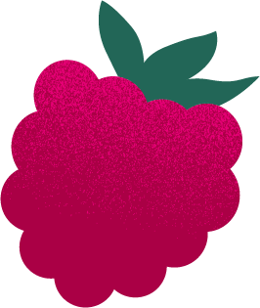
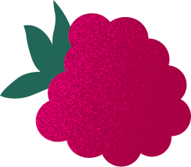
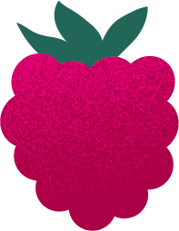
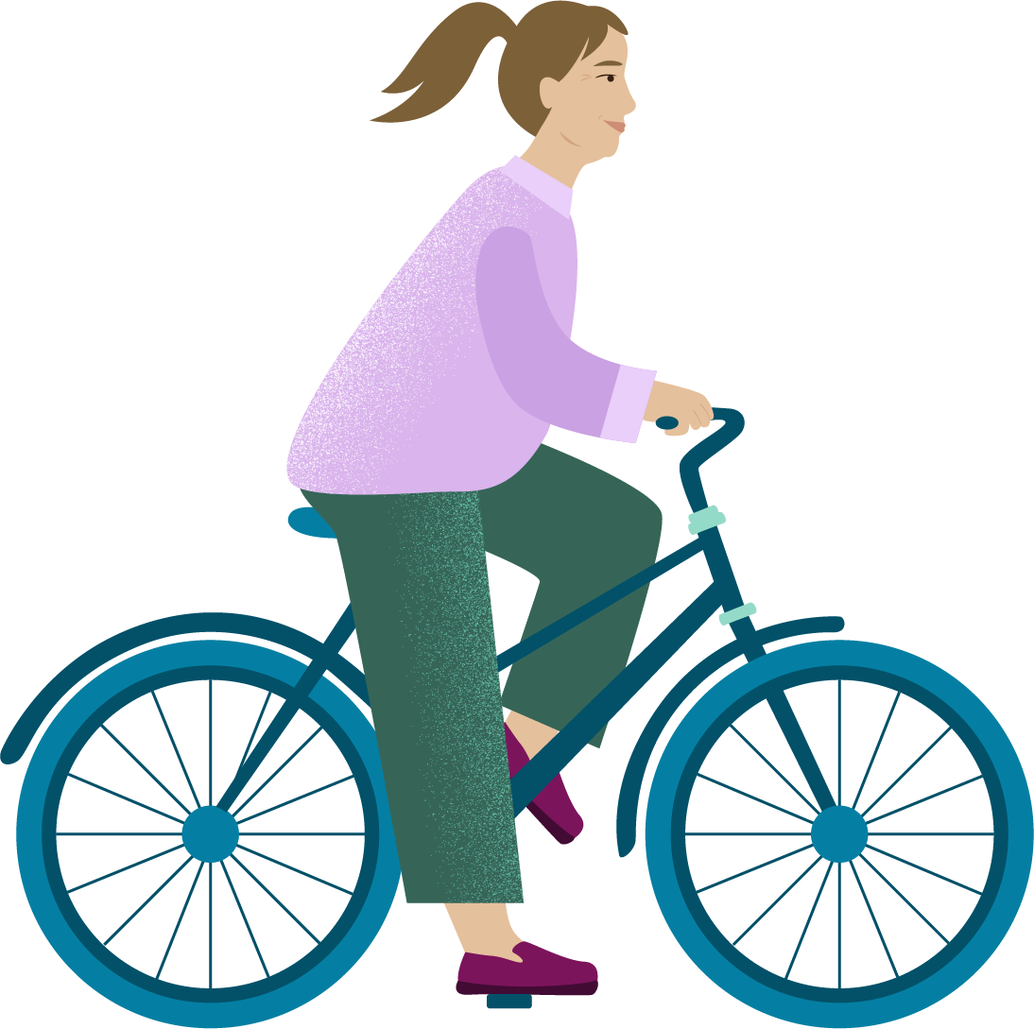
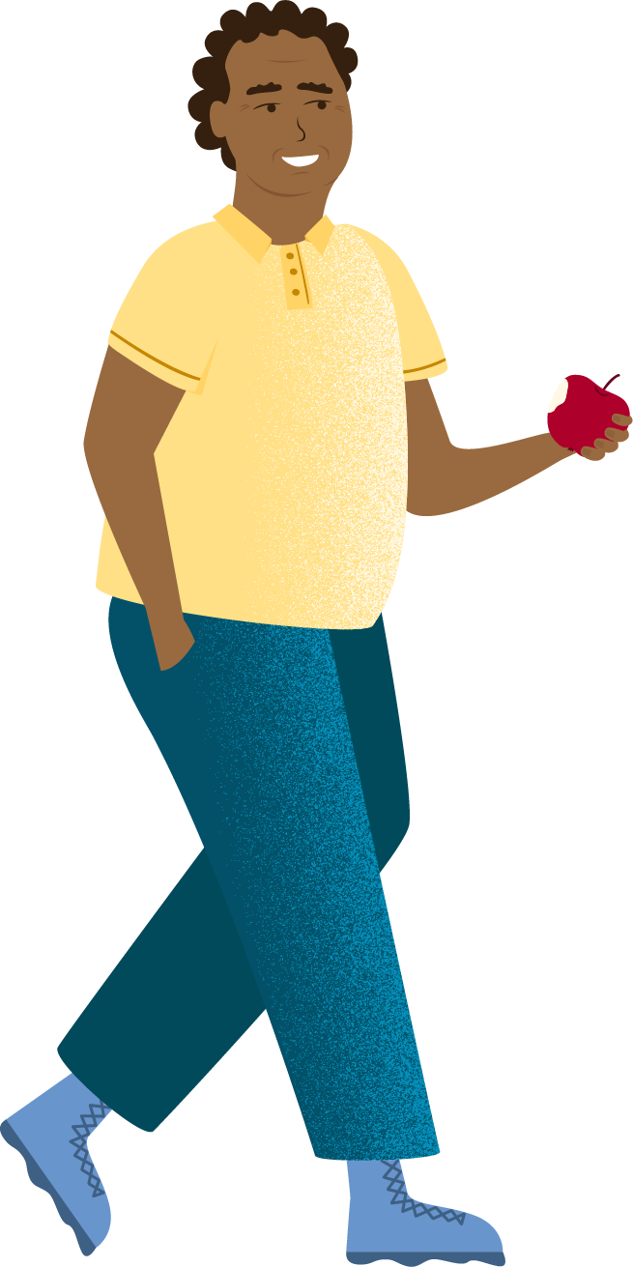
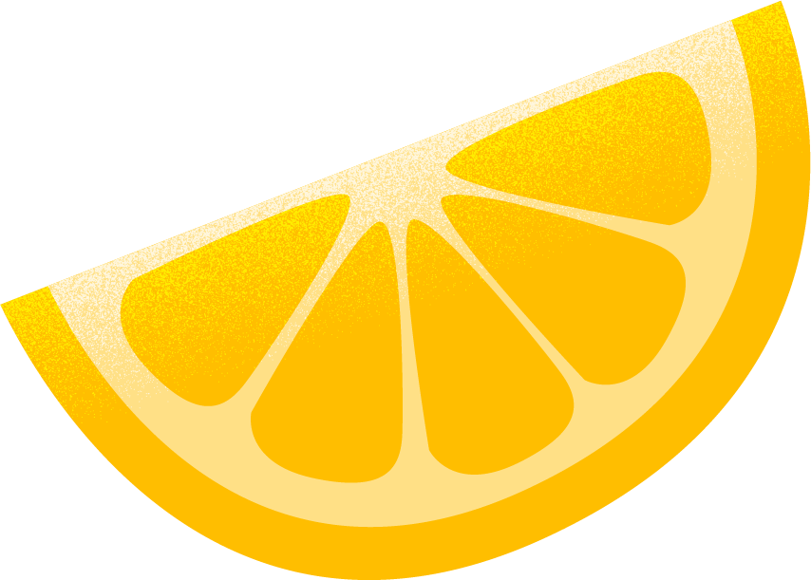
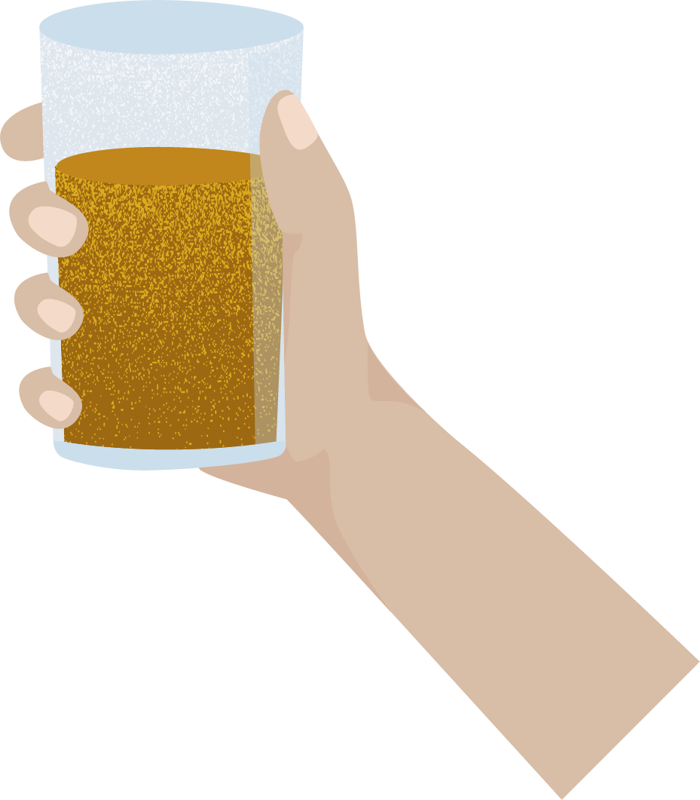
Bra mat for
bedre helse
Tilleggs-lysbilder
Velkommen til kurs!
Notes:
Disse lysbildene er tilleggslysbilder til kursmateriellet Bra mat for bedre helse.
Lysbildene er ikke en del av selve kurset, men tar opp temaer som det ofte kan komme spørsmål om fra kursdeltakerne. Som kursholder kan du bruke dem som støtte ved behov. Du velger selv om du bruker både lysbildet og notatark-teksten, eller etter behov bare henter noen avsnitt eller tekst fra notatarkene.
Kildene til informasjonen på lysbildene er: Helsedirektoratet, Folkehelseinstituttet, Mattilsynet, Helsenorge, Nasjonalt råd for ernæring, Vitenskapskomiteen for mat og miljø (VKM), EFSA (EUs mattilsyn), Fødevarestyrelsen, Livsmedelsverket og Verdens helseorganisasjon (WHO).

Slide 3
Søtstoffer
Hva er søtstoffer?
Er søtstoffer farlig?
Vann er beste alternativ
Føre-var-prinsippet hos barn
Notes:
Hva er søtstoffer?
Søtstoffer er tilsetningsstoffer som gir mat og drikke søt smak. De brukes ofte som erstatning for sukker. Søtstoffer deles inn i to hovedgrupper:
Sukkeralkoholer (eks. xylitol, sorbitol, erytritol): Gir omtrent samme sødme som sukker, men kan gi fordøyelsesplager ved høyt inntak. Disse gir som regel også kalorier, men mindre enn samme mengde sukker. Brukes ofte i pastiller og tyggegummi.
Intense søtstoffer (eks. aspartam, acesulfam K, sukralose, stevia): Hundre til tusen ganger søtere enn sukker og fordi de brukes i veldig små mengder, gir de ingen eller svært lite energi. Brukes i lettbrus og en rekke andre mat- og drikkeprodukter. Disse påvirker normalt ikke blodsukkeret.
Alle godkjente søtstoffer har et E-nummer og er vurdert som trygge innenfor fastsatte mengder, både av Mattilsynet i Norge og EFSA (EU sitt mattilsyn).
Er søtstoffer farlig?
Etter en vurdering av all tilgjengelig kunnskap og publisert forskning, og en vurdering av om kunnskapen er tilstrekkelig, fastsettes det en verdi for hvor mye av hvert enkelt søtstoff som trygt kan spises eller drikkes hver dag gjennom hele livet uten at det gir nevneverdig risiko for helsa. Denne verdien kalles for akseptabelt daglig inntak (ADI). Vitenskapskomiteen for mat og miljø (VKM) har beregnet at selv storbrukere av drikkevarer med aspartam, acesulfam K og sukralose ikke overskrider ADI (for å overskride ADI må inntaket av drikke med søtstoff hos en voksen person være over 3-4 liter hver eneste dag).
Søtstoffer gir lite eller ingen energi og kan bidra til å redusere sukkerinntaket. Forskning tyder på at å erstatte sukker med søtstoff kan bidrar til vektreduksjon, men om effekten er langvarig er uklart. Mange undersøkelser viser at de som drikker mer sukkerfri brus med søtstoff har høyere risiko for å få både diabetes og hjerte- og karsykdommer, men det er i dag ikke holdepunkter for å si at det skyldes lettbrusen eller søtstoffene i seg selv. Det kan for eksempel være at mange bruker kalorifrie søtstoffer som et påskudd for å unne seg mer usunn mat. WHO anbefaler å redusere inntaket av søtstoff, og anbefaler ikke søtstoffer til vektreduksjon.
Overdrevent inntak av sukkeralkoholer kan gi mageplager som luft, diaré og kvalme.
Sukkerfri brus med søtstoffer er ofte tilsatt ulike syrer, som gir lav pH-verdi og kan skade tannemaljen. Det gjelder også ofte kullsyrevann med smak. Energidrikker og saft kan være ekstra utfordrende for tannemaljen fordi de ofte inneholder både syre og sukker, eller søtstoffer kombinert med høy surhetsgrad. Dette dobler risikoen for syreskader og hull i tennene, spesielt blant unge som ofte drikker dette hyppig.
Vann er beste alternativ
Vann er den beste tørstedrikken. Det dekker væskebehovet uten å tilføre energi eller skade tannhelsen. Drikke med sukker, som brus, energidrikk, saft og iste, eller kaffe og te med mye tilsatt sukker bør begrenses. Drikke med søtstoff kan være et alternativ til drikke med sukker, men bør også begrenses. Hyppig inntak av drikke med sukker eller søtstoff mellom måltidene bør unngås. Barn og unge bør ikke drikke energidrikk fordi det inneholder mye koffein, og er i tillegg tilsatt sukker eller søtstoffer​.
Føre-var-prinsippet hos barn
​Barn under tre år bør ikke ha produkter med søtstoff. Det finnes et bredt utvalg av matvarer som kan inneholde søtstoff. Dette gjelder blant annet noen typer pastiller, tyggegummi, godteri, is, syltetøy, yoghurter og andre meieriprodukter. Små barn har lav kroppsvekt og får derfor lett et høyt inntak av søtstoffer per kilo kroppsvekt. Ut fra et føre-varprinsipp godkjenner ikke regelverket for tilsetningsstoffer i mat som markedsføres som barnemat, at søtstoffer tilsettes​.

Slide 4



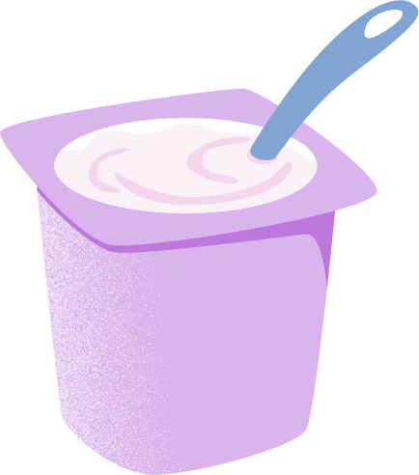
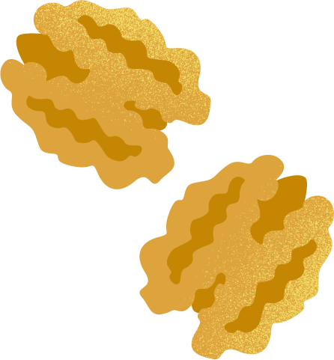
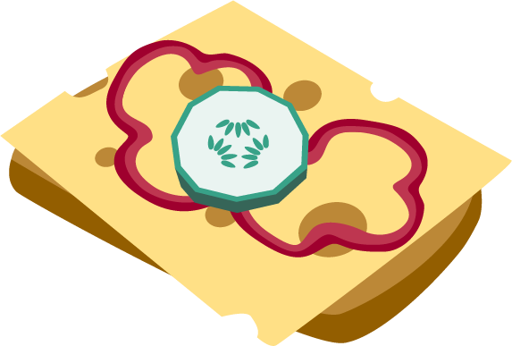
Gode valg på farten
Hva gir næring og mettende påfyll?
Gode valg
  I butikken
  På bensinstasjon
  I kiosk
Planlegging er nøkkelen
  Lage niste?
  Våtservietter, kniv, bestikk
  Kjølebag
  Vannflaske
Fristelsen… | Velg heller…
Pølse i fint brød med bacon, ost og rekesalat | Pølse i grovt brød med ketsjup og sennep
Fine lefser, bagetter og sandwicher med majonesblandinger | Grove rundstykker, brødskiver eller lefser med pålegg og grønnsaker
Bakst og kakao | Rundstykke eller yoghurt og svart kaffe eller te
Sjokolade, iskrem og kjeks | Yoghurt, sorbet, nøtter og smoothie
… | …
Notes:
Når du er på farten, velg mat og drikke som gir næring og metter godt. Planlegging er nøkkelen for å unngå raske, mindre sunne løsninger.
Her kan du som kursholder få deltakerne på banen – de har sikkert mange gode tips og erfaringer å dele med hverandre.
Hva gir næring og metter? Ta med deg i sekken eller veska
Mat med grovt brød, ost/egg/hummus/fiskepålegg/peanøttsmør/magert kjøtt og grønnsaker
Frukt, bær og grønnsaker er lettvint å ha med på farten, og er næringsrikt
Yoghurt, kvarg eller ferdig grøt – gjerne med nøtter og bær
Gode valg i butikk, bensinstasjon og kiosk
Vann, usøtet kaffe/te eller en liten smoothie fremfor brus og saft
Se etter Nøkkelhullet for å velge et sunnere alternativ av en matvare
Velg grovt brød med magert pålegg fremfor pølse i fint brød
Grove brødskiver eller wraps med pålegg og grønnsaker er bedre alternativer enn ferdiglagde baguetter og sandwicher
Rundstykker, yoghurt og svart kaffe er bedre enn bakst og kakao
Yoghurt, smoothie, nøtter eller sorbet er bedre alternativer enn sjokolade, is og kjeks
Salatbar eller ferdiglagde salater med grønnsaker er bedre alternativ enn mange andre valg på farten
Velg fiskekaker i ferskvaredisken fremfor kjøttkaker eller lunsjkaker
Nøtter (usaltede) som sunn snacks fremfor sjokolade og godteri
Del store bakevarer i mindre porsjoner, flere personer kan for eksempel dele én
Planlegging er nøkkelen
Lag niste når du kan
Ha tilgjengelig våtservietter, kniv og bestikk
Ta med kjølebag, eller bruk kjøleboks i bilen
Ta med vannflaske – når flasken er med er sjansen for at du kjøper noe annet mindre
Mange er ikke klar over hvor stor forskjell det kan utgjøre for økonomien å ha med niste og vann fremfor å kjøpe noe på farten. Hva med å få med gruppen på et felles regnestykke, hvor dere setter opp prisen på for eksempel noen beger kaffe, en pose med boller et par pølse i brød og annen snacks som kjøpes på farten og sammenligner med medbrakt? Hvor stor forskjell vil det utgjøre i løpet av en uke? Hva vil forskjellen være i løpet av et år?

Slide 5
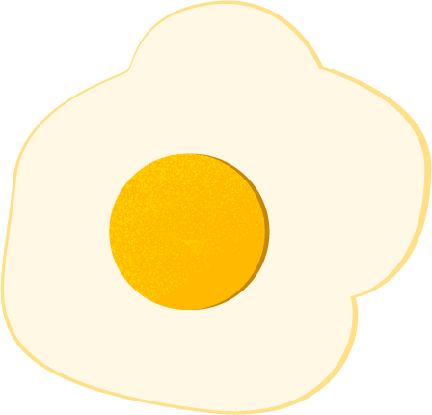


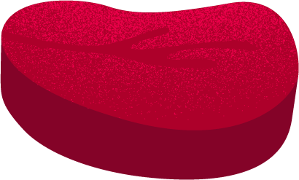


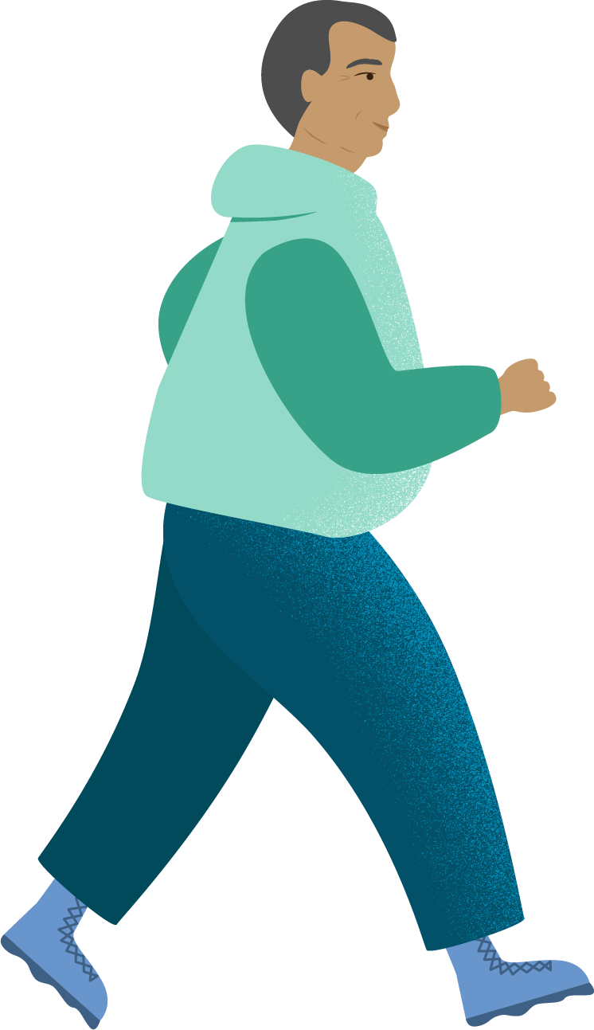
(Kost)tilskudd
Hva er (kost)tilskudd?
Hvem trenger tilskudd?
  Gravide og ammende
  Spedbarn
  Personer som spiser lite
  Når matvarer utelates fra kostholdet
  Ved påvist mangel eller medisinske behov
Tilskudd kan ikke erstatte et sunt kosthold
Det kan bli for mye
Notes:
Hva er (kost)tilskudd?
Kosttilskudd er konsentrerte kilder til vitaminer, mineraler eller andre stoffer med en ernæringsmessig eller fysiologisk effekt som er ment å supplere kostholdet ditt. Noen eksempler er tran og tilskudd av vitamin D, jern og omega-3. Kosttilskudd tas i form av tabletter, kapsler, pulver, dråper og lignende.
Naturmidler og naturpreparater som urter, plante- og urteekstrakter, oljer og lignende er ikke spesifikt nevnt i loven, men regnes som kosttilskudd når det er ment å tas i små doser og har en ernæringsmessig og fysiologisk effekt, og oppfyller krav til merking og pakning.
Kosttilskudd, naturmidler og naturpreparater er ikke legemidler, men er regulert av matlovgivningen. I motsetning til for eksempel legemidler, er det derfor ingen offentlig kvalitetskontroll før produktene kommer på markedet, ingen krav til bevis for at produktene har effekt, og produktene kan ha varierende kvalitet. Det er produsentens ansvar å sørge for at de er trygge og ha riktige doser.
Det anbefales å være varsom med ukritisk å kjøpe produkter på internett eller fra utenlandske forhandlere. De kan ha feilmerking, inneholde forurensninger (tungmetaller, bakterier, muggsoppgifter) eller ulovlige stoffer som legemidler og hormonlignende ingredienser.
Kosttilskudd er ikke legemidler og skal ikke brukes til å behandle sykdom. De kan ikke markedsføres med at de kan forebygge, lindre eller behandle sykdom.
Hvem trenger tilskudd?
De fleste får nok næringsstoffer gjennom et variert kosthold, men noen grupper kan trenge tilskudd:
Gravide og ammende: Folat fra man planlegger graviditet og tidlig i svangerskapet, vitamin D, jod og eventuelt jern etter behov
Spedbarn: Vitamin D fra én ukes alder når barnet fullammes. Barnet trenger ikke tilskudd av vitamin D hvis det fullernæres av morsmelkerstatning
Personer som spiser lite: Eldre, personer med lav appetitt eller sykdom kan trenge ekstra vitaminer og mineraler
Når matvarer utelates fra kostholdet (for eksempel matallergi eller -intoleranse, ensidig kosthold uten eksempelvis fisk eller meieriprodukter, vegetarisk eller vegansk kosthold eller lavt energiinntak) kan tilskudd av vitamin B12, jod, vitamin D og omega-3 være nødvendig
Ved påvist mangel eller medisinske behov: Tilskudd bør tas etter vurdering av lege eller klinisk ernæringsfysiolog
Vitamin D
Du bør ta tilskudd på 10 mikrogram (µg) vitamin D daglig dersom du spiser lite av matvarer som inneholder vitamin D og får lite sollys på huden. Er du over 75 år, eller har lite eller ingen soleksponering (sol på huden), er det anbefalte inntaket 20 mikrogram vitamin D per dag.
Kroppen trenger vitamin D blant annet for å utvikle og vedlikeholde skjelettet.
Det er få kilder til vitamin D i kosten. De viktigste kildene er fet fisk, tran, egg (eggeplomme) og melk og margarin tilsatt vitamin D. For sped- og småbarn kan barnegrøt tilsatt D-vitamin og morsmelkerstatning være gode kilder. Vitamin D produseres i huden når sola skinner på den. I Norge har vi lite sol store deler av året. Derfor er det nødvendig å få tilstrekkelig vitamin D gjennom kosten eller kosttilskudd, særlig om vinteren.
Enkelte grupper kan ha behov for tilskudd av vitamin D gjennom hele året for å oppnå det anbefalte inntaket. Dette gjelder særlig eldre og ungdom.
Tilskudd kan ikke erstatte et sunt kosthold
Ofte tar vi kosttilskudd fordi vi tror det kan gi oss noe vi ikke får gjennom å spise vanlig mat. Dessverre kan du ikke kompensere for et usunt eller lite variert kosthold ved å ta kosttilskudd.
Mange produsenter lover også mer enn de kan holde. Dersom noe høres ut som det er for godt til å være sant, så er det som regel det. Mattilsynet har informasjon om merking og markedsføring, samt advarsler mot enkelte typer kosttilskudd.
Det kan bli for mye
For høye doser av vitaminer og mineraler kan være skadelig. Risikoen øker hvis man kombinerer flere tilskudd eller kjøper produkter fra usikre kilder. Overdosering kan gi bivirkninger og i verste fall helseskade, for eksempel ved for høyt inntak av vitamin A, vitamin D eller jern.
Ulike tilskudd kan inneholde de samme vitaminene og mineralene. Eksempelvis kan både tran og omega-3-tilskudd inneholde vitamin D. Sammen med soleksponering og vitamin D fra maten, kan da den daglige dosen overskride øvre inntaksnivå av vitamin D.
"Naturlig" eller "natur" betyr ikke trygt. Mange giftige stoffer finnes naturlig i planter. Urtebaserte kosttilskudd kan gi alvorlige bivirkninger, og noen planter kan påvirke hormonsystemet, leverfunksjon eller nervesystemet. Kosttilskudd kan forsterke eller svekke effekten av legemidler, og enkelte stoffer kan forverre sykdomstilstander. Gravide, ammende og personer med kroniske sykdommer bør være ekstra forsiktige og rådføre seg med lege.
Oppsummert:
Kosttilskudd kan være nyttig for enkelte grupper, men erstatter ikke et sunt kosthold
Følg anbefalt dosering, kjøp fra seriøse aktører, og vær kritisk til produkter som lover «rask effekt» eller «uten bivirkninger»
Ved sykdom, graviditet eller bruk av medisiner – spør alltid helsepersonell først
I forbindelse med dette lysbildet kan du som kursholder også vurdere å snakke om økonomi. I hvilken grad har deltakerne en bevisst holdning til hvor mye det koster å bruke tilskudd? Noen aktører tilbyr abonnementer, som fort kan koste 200-400 kr i måneden. Hvor mye mat kunne du kjøpt istedenfor?

Slide 6
Får jeg i meg nok protein?
Hvor mye protein trenger vi?
Protein til hvert måltid
Mange spiser unødvendig mye
Notes:
De fleste som spiser et variert kosthold, får i seg nok protein. Protein finnes blant annet i:
Fisk, egg, tofu, kjøtt, fjærkre som kylling, melk, ost og andre meieriprodukter
Belgfrukter, nøtter og frø
Grove kornprodukter
Ekstra tilskudd er sjelden nødvendig, selv for aktive personer, så lenge man spiser nok mat. For lite protein kan være en risiko ved svært lavt matinntak, ensidig kosthold eller sykdom som gir redusert appetitt.
Hvor mye protein trenger vi?
De fleste voksne trenger 0,8–1,1 gram protein per kilo kroppsvekt per dag. For en person på 70 kg tilsvarer det ca. 55–75 gram protein. Eksempler:
Ett glass melk: ca. 3 gram
To skiver gulost: ca. 6 gram
Ett egg: ca. 7 gram
100 gram kyllingfilet: ca. 23 gram
100 gram kokte linser: ca. 9 gram
Protein til hvert måltid
På kursdag 1 var dere blant annet innom temaer som måltidsrytme og tallerkenmodellen. Ved å planlegge måltidene og ha et bevisst forhold til hvordan man setter sammen hvert måltid, så vil de fleste få fordelt måltidene med protein jevnt ut over dagen. Eksempel:
Frokost: Yoghurt med nøtter eller grovt brød med mager ost.
Lunsj: Salat med egg, fisk eller kylling i
Middag: Fisk, kjøtt eller belgfrukter med grønnsaker og kokt potet
Kveldsmat: Et glass melk
Mange spiser unødvendig mye
Mange får mer protein enn kroppen trenger, spesielt ved bruk av proteinpulver og barer. Mange lurer også på om de trenger ekstra tilskudd av protein dersom de trener mye, spesielt ved styrketrening.
I Norge spiser vi generelt nok protein. Trener du mye, må du også spise mer for å dekke energibehovet. Har du et variert kosthold, vil du da samtidig få i deg mer protein. Vanlig mat gir nok protein, også om du driver med hard styrketrening. Du kan spise protein fra både dyre- og plantekilder. Hvis du får i deg mer protein enn du trenger, vil det brukes til energi eller eventuelt lagres som fett dersom du får i deg mer energi enn du bruker.
Som kursholder kan du gjerne tipse om Kostholsplanleggeren. Ved å bruke Kostholdsplanleggeren kan spesielt interesserte kursdeltakere beregne hvor mye protein de trenger og få informasjon om hvilke matvarer som er gode kilder til protein.

Slide 7
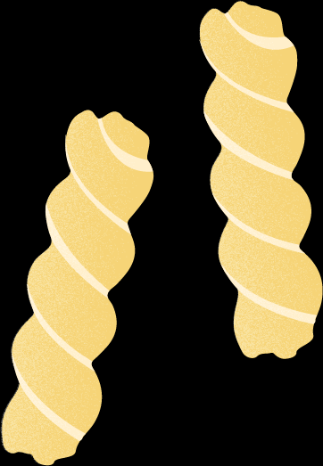



Glutenfritt kosthold
Hva er glutenfri mat?
Hvem trenger å spise glutenfritt?
Er glutenfrie alternativer sunnere?
Notes:
Hva er glutenfri mat?
Glutenfri mat er produkter uten gluten, et protein som finnes naturlig i hvete, rug og bygg. Glutenfrie alternativer kan være naturlig glutenfrie matvarer som ris, poteter, frukt, grønnsaker, kjøtt og fisk, eller spesialprodukter laget uten gluten.
Hvem trenger å spise glutenfritt?
Personer med cøliaki. Cøliaki er en autoimmun sykdom der gluten skader tarmen. Glutenfri kost er nødvendig hele livet, og er eneste behandling for å unngå symptomer på sykdom og tarmskade.
Noen personer kan også ha hveteallergi, som krever at man unngår produkter med hvete i, men ikke nødvendigvis alle kilder til gluten i kostholdet. Noen opplever også symptomer ved gluteninntak uten å ha cøliaki, ved for eksempel ikke-cøliakisk glutensensitivitet eller irritabel tarm (IBS), og kan oppleve bedring ved å kutte ut gluten fra kostholdet. For friske personer er det ingen dokumentert helsegevinst ved å kutte gluten.
Er glutenfrie alternativer sunnere?
Nei, glutenfrie produkter er ikke nødvendigvis sunnere enn produktene de erstatter, snarere tvert imot. Mange glutenfrie brød og bakervarer inneholder mindre fiber og kan ha mer fett, sukker og stivelse enn vanlige produkter. Et variert kosthold med grove kornprodukter gir bedre næringsinnhold for de som tåler gluten.

Slide 8
Faste og spisevinduer
Hva er faste og spisevinduer?
Periodisk eller som del av en diett
Er faste bra for helsa?
Er faste bra for vektreduksjon?
Notes:
Hva er faste og spisevinduer?
Å faste betyr å avstå fra mat (og ofte kaloriholdig drikke) i en bestemt periode. Spisevinduer er tidsrommet hvor man spiser dagens måltider. Vanlige former:
Intermitterende faste: Eksempelvis 16:8 (16 timer faste, 8 timer spisevindu)
Periodisk faste: Eksempelvis 5:2 (to dager med svært lavt kaloriinntak per uke)
Tidsbegrenset spising: Alle måltider innenfor et kort tidsrom (6–10 timer)
Periodisk eller som del av en diett
Faste brukes ofte som en strategi for vektreduksjon. For de fleste som faster handler det om at det totale energiinntaket reduseres når du faster.
Er faste bra for helsa?
Faste er ikke nødvendigvis bra for helsa. Faste kan gi kortsiktige forbedringer i blodsukker og blodtrykk, men dokumentasjonen er begrenset og effektene skyldes ofte vektreduksjon, ikke fasten i seg selv. Hvis målet er å gå ned i vekt, så kan faste være et alternativ til andre dietter etter metoder for vektreduksjon. Faste er ikke farlig for friske voksne.
Langvarig faste kan gi risiko for næringsmangel, svimmelhet og redusert energi. Ved sykdom bør du konferere med lege før du eventuelt begynner å faste. Barn og gravide bør ikke faste.
Er faste bra for vektreduksjon?
Faste kan gi vektnedgang fordi det reduserer energiinntaket. Det er ingen bevis for at faste gir bedre langtidsresultater enn energireduksjon (altså å spise mindre enn man trenger gjennom dagen, men uten at det går lengre perioder eller enkelte dager uten mat).
For noen kan faste være vanskelig å opprettholde og føre til overspising i spisevinduet, mens for andre er det en enkel metode å ta i bruk for å gå ned i vekt.
Som kursholder kan du legge opp til diskusjon og refleksjon i gruppa:
Faste er ikke for alle, og faste er ikke nødvendig for god helse hos folk flest. Det viktigste er et variert kosthold, regelmessige måltider og balanse mellom energi man spiser og drikker og energi man forbruker. Dersom målet er å gå ned i vekt, så kan faste være et alternativ på linje med andre metoder.
Som kursholder kan du gjerne ta en runde sammen med deltakerne på hva som ligger i "regelmessige måltider". Dere var muligens innom temaet også på kursdag 1. Tidligere var det anbefaling om 3-4 hovedmåltider og 1-3 mellommåltider hver dag. Nå anbefales det å spise hovedmåltider (som oftest frokost, lunsj og middag) og eventuelt mellommåltider for å dekke energi- og næringsbehov. For en del kan regelmessige måltider bidra til å forebygge svingninger i energi og konsentrasjon gjennom dagen, og å redusere sjansen for at man småspiser gjennom dagen eller spiser større måltider eller overspiser om kvelden.
De fleste kan ha god nytte av å få et mer bevisst forhold til når de spiser, og å kjenne på at det ikke er farlig å kjenne på sultfølelse før neste måltid.

Slide 9
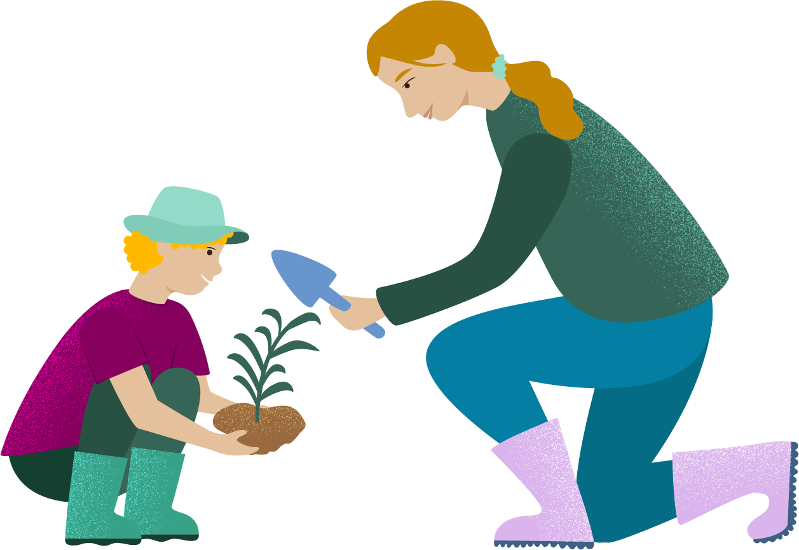
Økologisk mat
Hva er økologisk mat?
Er økologisk mat sunnere enn annen mat?
Notes:
Hva er økologisk mat?
Økologisk mat er produsert etter regler som begrenser bruk av plantevernmidler, kunstgjødsel og tilsetningsstoffer. Dette reduserer risikoen for forurensing av jord og vann. Økologiske metoder kan gi bedre jordstruktur og mindre erosjon av jorda. Økologisk landbruk tar ofte utgangspunkt i fornybare og lokale ressurser. Dyrevelferd og miljøhensyn står sentralt, og det brukes økologiske fôrvarer og metoder som fremmer biologisk mangfold.
Felles for økologisk dyrehold er at dyrene skal ha mulighet til å utøve naturlig atferd, blant annet gjennom krav om større plass inne sammenlignet med konvensjonelt dyrehold, og tilgang til uteareal.
I Norge er økologiske produkter er merket med Debio-sertifisering.
Er økologisk mat sunnere enn annen mat?
Det er ingen dokumentert helsemessig fordel ved å velge økologisk mat fremfor konvensjonell mat. Næringsinnholdet er i hovedsak likt. Økologisk mat kan ha lavere nivåer av enkelte plantevernmiddelrester, men disse er uansett svært lave også i vanlig mat og vurderes som trygge. Økologisk mat har også generelt færre tilsetningsstoffer og skal ikke inneholde for eksempel kunstige fargestoffer eller søtstoffer.
Men dette betyr ikke at for eksempel økologiske kaker og godteri er "sunt", anbefalingen om å redusere mengden kake godteri i kostholdet gjelder uansett om det er økologisk eller ikke.
Mange velger økologisk av hensyn til miljø og dyrevelferd, ikke bare helse.

Slide 10
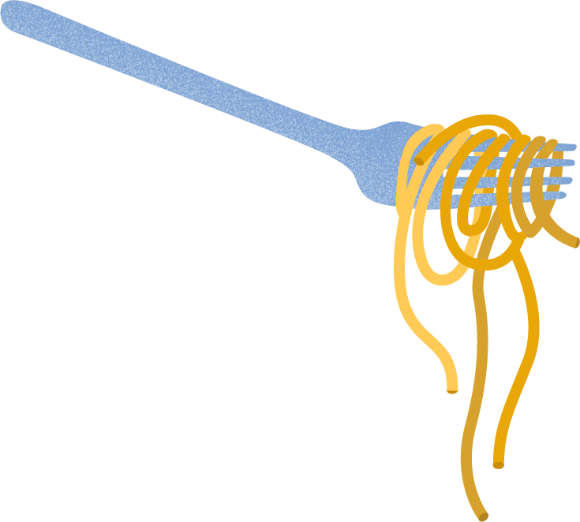
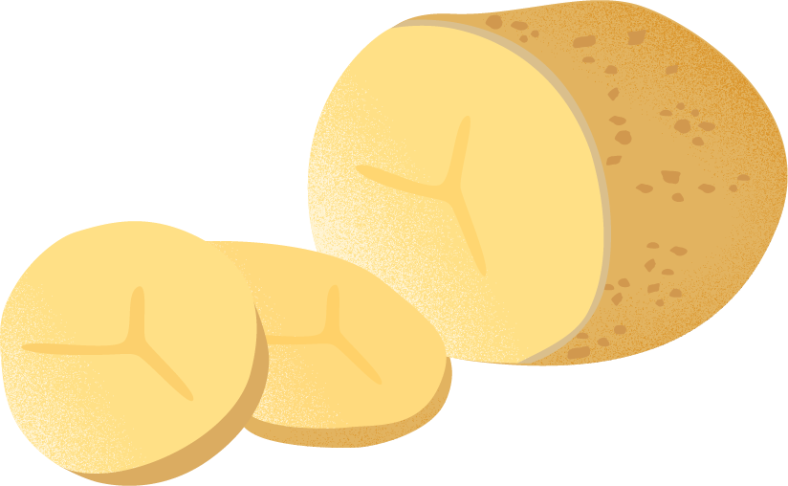

Lavkarbo-kosthold
?
Hva er lavkarbo-kosthold, lavkarbodiett, LCHF eller ketogen diett?
Hvordan kan lavkarbo påvirke
helsa?
Notes:
Hva er lavkarbo-kosthold?
Lavkarbo betyr et kosthold med redusert mengde karbohydrater sammenlignet med vanlige anbefalinger. Helsedirektoratet anbefaler at rundt 45-60 % av energien vi spiser kommer fra karbohydrater, i hovedsak grove kornprodukter, grønnsaker, frukt og bær samt belgfrukter. Lavkarbo-kosthold har ofte under 40 % karbohydrater, og noen dietter ned mot 20 % eller mindre. Karbohydrater erstattes gjerne med mer fett- og/eller proteinholdige matvarer.
Det finnes ulike typer lavkarbo-kosthold:
Karbohydratredusert: Et generelt kosthold med mindre karbohydrater, men fortsatt variert og balansert. Det er mulig å ha et lavkarbo-kosthold og samtidig følge kostrådene, så lenge du prioriterer mye grønnsaker, sunne fettkilder og magre proteinkilder.
Lavkarbodiett: Mer strukturert, ofte med klare regler for hva som kan spises, for eksempel å kutte ut brød, pasta og ris samt all mat og drikke tilsatt sukker fra kostholdet
LCHF (Low Carb High Fat): En strengere variant med svært lite karbohydrater og høyt fettinntak, ofte inspirert av ketogen diett
Ketogen diett: En ketogen diett (ofte kalt keto) er en kostholdsform med svært lavt inntak av karbohydrater, moderat mengde protein og høyt fettinntak (70-80 % av energien). Målet er å få kroppen inn i en tilstand som kalles ketose, der den bruker fett (fra maten) som hovedenergikilde i stedet for karbohydrater.
Hvordan kan lavkarbo påvirke helsa?
På kort sikt kan de ulike formene for lavkarbo gi vektreduksjon og bedre blodsukkerkontroll hos personer med overvekt eller diabetes type 2. Enkelte opplever mindre søtsug og bedre metthet når de har et lavkarbo-kosthold, delvis fordi valgmulighetene automatisk blir mer begrenset. Et lavkarbo-kosthold, særlig de strengere diettene, kan være vanskelig å opprettholde over tid. De kan også gi kan gi lavt inntak av fiber, vitaminer og mineraler.
Lavkarbodietter har vært populære for slanking i mer enn 100 år, og de har blitt forsket mye på. Forskningen har etter hvert vist at det ikke er mengden karbohydrater man spiser som avgjør, men kvaliteten på karbohydratkildene og sammensetningen av hele kostholdet. Det finnes ulike måter å sette sammen et lavkarbo-kosthold på, som kan ha ulik påvirkning på helsa. Dette krever kunnskap om næringsinnhold i ulike matvarer. Et lavkarbo-kosthold kan baseres på planteoljer, nøtter og frø, avokado, fisk og sjømat, magert og renskåret kjøtt og fjærkre, egg, meieriprodukter, belgfrukter og nok fiber fra grønnsaker, nøtter og frø. Eller det kan baseres på smør, fløte, fete og bearbeidede kjøttprodukter som bacon, helfete meieriprodukter, kokosolje, friterte matvarer, proteinbarer og shakes. Denne siste varianten innebærer et høyt inntak av fett, særlig mettet fett, og er knyttet til økt risiko for hjerte- og karsykdommer.
Det er mye som tyder på at endring i kolesterolet som følge av å følge et lavkarbo-kosthold er individuelt. Noen får en stor økning i LDL-kolesterolet (det dårlige) og totalkolesterolet, mens andre ikke får det. Dette kan man ikke merke på kroppen, så personer som har hjerte- og karsykdom eller høy risiko for det (blant annet personer med diabetes type 2), anbefales å kontrollere kolesterolet hos fastlegen hvis de velger å følge et lavkarbo-kosthold.

Slide 11





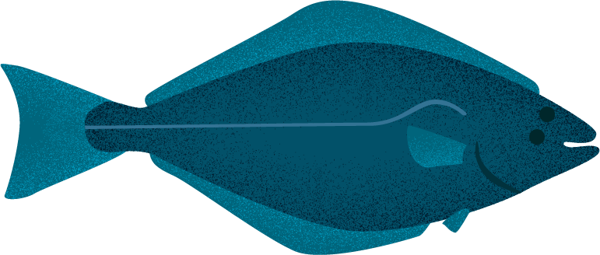
Bør ultraprosessert mat unngås?
Hva er prosessert (bearbeidet) mat?
Hva er ultraprosessert mat?
Hvordan påvirker ultraprosessert mat helsa?
Er all ultraprosessert mat usunn?
Er tilsetningsstoffer trygge?
Hva sier kostrådene om prosessert og
ultraprosessert mat?
Notes:
Hva er prosessert (bearbeidet) mat?
Et annet ord for prosessering er bearbeiding. Derfor kan vi bruke "prosessert" og "bearbeidet" mat om hverandre. Bearbeidet mat er all mat som har blitt endret på en eller annen måte fra sin naturlige tilstand. Nesten all mat og drikke er bearbeidet i varierende grad. Dette kan være alt fra brød, ost og yoghurt til hermetiske grønnsaker og røkt fisk, som eksempelvis har blitt endret fra korn, melk, rå grønnsaker og rå fisk.
Bearbeiding eller prosessering kan være alt ifra oppvarming, kverning, mosing, tørking, salting, pasteurisering, konservering og frysing til innpakking. Å bearbeide maten kan gjøre maten tryggere og mer holdbar, mer smakfull og mer tilgjengelig. Slike prosesser kan være helt nødvendige for matsikkerhet og tilgjengelighet, og mange bearbeidede matvarer inngår naturlig i et sunt kosthold.
Men bearbeiding kan være negativt også, for eksempel når man tilsetter mye av ingredienser som mettet fett, salt og sukker, eller andre stoffer som fortrenger eller erstatter vitaminer og mineraler som naturlig ville vært i matvaren. ​
​Hva er ultraprosessert mat?
Ultraprosessert mat har som regel mange ingredienser på næringsdeklarasjonen, ofte inkludert tilsetningsstoffer som konsistensmidler, smaksforsterkere, fargestoffer og søtstoffer. En del ultraprosessert mat er laget for å være lett tilgjengelig, smakfull og ofte billig.
Begrepet ultraprosessert mat kommer fra et klassifiseringssystem som heter NOVA. Dette systemet er utviklet av forskere for å rangere matvarer etter grad av bearbeiding og hensikten bak bearbeidingen, og ikke etter hvilken helseeffekt maten har.
NOVA-klassifiseringen tar ikke hensyn til hva maten inneholder av næringsstoffer som er bra for oss, som vitaminer, mineraler og fiber, eller næringsstoffer som de fleste av oss bør spise mindre av, som mettet fett, sukker og salt. Derfor kan sunne produkter, som grovbrød og makrell i tomat på tube, klassifiseres som ultraprosesserte, mens mat vi bør spise mindre av – som loff, smør, fløte og rødt kjøtt – klassifiseres som lite prosesserte.
​Samtidig sees en stor overlapp mellom matvarer som er ultraprosesserte og matvarer kostrådene anbefaler å spise mindre av. Eksempler er brus, snacks, søte frokostblandinger, kjeks, kaker og ferdigretter.
​Hvordan påvirker ultraprosessert mat helsa?
Det har blitt gjort mye forskning for å undersøke hvordan ultraprosessert mat påvirker helsa. Mange undersøkelser indikerer at personer som har en høy andel ultraprosessert mat (i henhold til NOVA-klassifiseringen) i kostholdet, er mer utsatt for å utvikle blant annet fedme, diabetes type 2 og noen typer kreft.
Slike sammenhenger er ikke overraskende, fordi kategorien ultraprosessert mat inneholder mange matvarer med godt dokumenterte negative helseeffekter. Eksempler på dette er sukkerholdige drikker, snacks, bearbeidede kjøttprodukter og annen mat med et høyt innhold av salt, sukker eller mettet fett. Studier viser også at ultraprosessert mat kan bidra til at man spiser mer enn man trenger, fordi den ofte er lett å spise og gir mindre metthetsfølelse.
Siden kategorien ultraprosessert mat er så stor, kan ikke slike studier forklare hvorfor et høyt inntak av denne typen mat er forbundet med dårligere helse. For mer presise svar har forskere undersøkt sammenhenger mellom spesifikke typer ultraprosessert mat og helse. Disse studiene peker særlig på at:
sukkerholdige drikker og bearbeidede kjøttprodukter har negative helseeffekter
grove kornprodukter som regnes som ultraprosesserte har positive helseeffekter
Forskningen viser altså ikke at all ultraprosessert mat er dårlig for helsa. Det er mengden og typen ultraprosessert mat som avgjør helseeffekten. Å definere mat som ultraprosessert eller mindre prosessert, gjør det ikke enklere å skille mellom hvilke matvarer som er bra eller dårlig for helsa.​
​Er all ultraprosessert mat usunn? ​
​Ultraprosessert mat gir ofte mye energi uten å tilføre kroppen viktige næringsstoffer. Den kan dermed fortrenge mer næringsrik mat som frukt, grønnsaker, grove kornprodukter og fisk. Men nei, ikke all ultraprosessert mat er usunn. Enkelte produkter som industribakt brød og knekkebrød, smakstilsatt yoghurt eller plantebaserte alternativer kan være nyttige og bidra med viktige næringsstoffer.
Og er alt som ikke er ultraprosessert sunt?​ Det finnes flere eksempler på matvarer som ikke klassifiseres som ultraprosesserte, men som kostrådene anbefaler å begrense inntaket av, for eksempel meierismør, helmelk, rødt kjøtt og bearbeidet kjøtt, friterte poteter og hjemmelagde kaker og desserter.​
Ser du kun på grad av prosessering risikerer du å velge produkter som bør begrenses, som for eksempel fint brød, fremfor mat du bør spise mer av, som for eksempel grovbrød med høy andel fullkorn.​ Mat er ikke sunn eller usunn fordi den er "naturlig" eller "ren", men basert på hva den faktisk inneholder, og hvor mye du spiser av den.
Det er altså ikke prosessering i seg selv som avgjør om maten er sunn, men næringsinnholdet i maten og helheten i kostholdet. Sammenlign gjerne allikevel næringsdeklarasjonene når du er i butikken. Hvis du har to brød som er like grove og har nokså likt næringsinnhold, er det ingen grunn til ikke å velge brødet med kortest ingrediensliste.
Er tilsetningsstoffer trygge?
Alle tilsetningsstoffer som brukes i Norge må være godkjent av EU, og det betyr blant annet at de ikke skal medføre helserisiko. Ifølge NOVA-klassifiseringen er et av kjennetegnene ved ultraprosessert mat at den inneholder såkalt “kosmetiske” tilsetningsstoffer. Det finnes ingen vitenskapelig klar definisjon på hva dette er, men det handler gjerne om fargestoffer, smaksstoffer og smaksforsterkere, søtstoffer og konsistensmidler som tilsettes for å gjøre maten mer velsmakende eller fristende. Disse stoffene brukes vanligvis ikke hjemme på et vanlig kjøkken.
Det er tilsetningsstoffets funksjon, og ikke helseeffekter, som avgjør om matvaren regnes som ultraprosessert eller ikke. Hvis et tilsetningsstoff for eksempel kun brukes for å gi maten lengre holdbarhet og beskytte mot skadelige bakterier, regnes maten ikke som ultraprosessert. Hvis tilsetningsstoffet brukes til for eksempel å få maten til å se mer fristende ut (“matsminke”), eller for å gjøre maten mer smakfull, regnes den derimot som ultraprosessert, selv om tilsetningsstoffene i seg selv er trygge.
​Hva sier kostrådene om prosessert eller bearbeidet og ultraprosessert mat?
​Kostrådene anbefaler å begrense hvor mye du spiser av matvarer med mye salt, sukker og mettet fett – som ofte finnes i ultraprosessert mat.
De aller fleste av oss bør spise mer frukt og bær, grønnsaker, fullkorn, belgfrukter, og fisk og sjømat enn vi gjør i dag. Et kosthold som består av blant annet hel eller oppkuttet frukt, bær, grønnsaker og potet, belgfrukter, fullkorn og rene stykker av fisk eller kjøtt, kan gjøre det enklere for mange å spise i tråd med kostrådene. Mange kaller dette et råvarebasert kosthold. Du kan gjerne lage mat fra bunnen av, det gjør det enklere å spise råvarebasert.
Mat skal ikke være vanskelig, det viktigste er å ha et variert kosthold, velge mest mat fra planteriket og spise med glede. Følger du kostrådene kan du være trygg på at du har et sunt kosthold.
Til refleksjon og diskusjon i gruppa:
Det kan være fort gjort å grave seg ned i detaljene når man ser på næringsdeklarasjoner og ingredienser i mat. Som kursholder kan dere hjelpe deltakerne til å løfte blikket og se de store linjene. En god del mat anbefales det å spise mindre av, ultraprosessert eller ei.
Legg gjerne opp til å ta en runde med diskusjon og refleksjon i gruppa. Eksempler på temaer kan være:
Sammenlign matvarene. Finnes det byttemuligheter til en tilsvarende matvare med likt næringsinnhold, som er mindre bearbeidet? Velg dem, da vel
Har du anledning til å lage maten selv med ingredienser du selv bestemmer? Hvis ja, så anbefales nettopp det i kostrådene: Bruke rene råvarer
Er det vanskelig å finne alternativer, eller har du ikke anledning til å lage mat selv? Vurder om helsegevinsten utgjør større tyngde enn de mulige negative sidene ultraprosesseringen utgjør. For eksempel brød: når vi i Norge vet at vi spiser for lite fullkorn og fiber, og vi vet at det bidrar til unødvendig sykdom og uhelse i befolkningen, er det da bedre å velge et grovt ultraprosessert brød enn et finere brød som er mindre prosessert?
Hvis du velger å utelate matvarer eller matvaregrupper fra kostholdet ditt, har du da kunnskap om eller et bevisst for hold til hvordan du får i deg de næringsstoffene fra andre matvarer i stedet? Er det du bytter til og som til slutt ender på tallerkenen et bedre valg for helsa?
Les mer her: https://www.helsenorge.no/kosthold-og-ernaring/ultraprosessert-mat/

Slide 12
Fakta og myter om fisk og miljøgifter
Fisk og miljøgifter
Bør vi spise mer eller mindre fisk?
Notes:
Fakta
Fisk inneholder miljøgifter, men under grenseverdiene.
Miljøgifter som kvikksølv, dioksiner, PCB og PFAS finnes i fisk, men nivåene i fisk som selges i butikk er godt under lovlige grenseverdier. Oppdrettsfisk har generelt lave nivåer, og kontrollen er streng. Villfisk kan variere mer, særlig arter som brosme og kveite fra enkelte fjorder
Helsefordelene ved å spise fisk er større enn risikoen fra miljøgifter
Vitenskapskomiteen for mat og miljø (VKM) konkluderer med at å spise fisk 2–3 ganger i uken gir betydelige helsegevinster (bedre hjertehelse, redusert risiko for demens, gunstig for fosterutvikling) som klart oppveier risikoen fra miljøgifter
Miljøgifter finnes i all mat, ikke bare fisk
Selv om fisk er en kilde til enkelte miljøgifter, finnes disse stoffene også i kjøtt, meieriprodukter, frukt og grønnsaker. Å kutte ut fisk fjerner ikke eksponeringen for miljøgifter. Det er den totale mengden som teller for helsa.
Gravide og barn bør følge spesifikke råd
Gravide, ammende og små barn bør unngå fisk og sjømat som kan inneholde mye miljøgifter og fremmedstoffer, som fiskelever, rognleverpostei og fisk fra sterkt forurensede områder. Gravide bør også være påpasselig med rå, gravet og røkt fisk. Mattilsynet har oppdaterte anbefalinger. Ellers gjelder de generelle kostrådene også for disse gruppene
Det er mindre omega-3 i fet fisk nå sammenlignet med før
Innholdet av omega-3 i oppdrettslags er mer enn halvert på 20 år. Dette skyldes at fôret har gått fra å være basert på råvarer fra havet til mer plantebaserte ingredienser som soya, raps og mais. Likevel dekker én porsjon (150 gram) oppdrettslaks omtrent en ukes behov for omega-3-fett
Er oppdrettslaks blitt "dårligere"?
Ja, på noen områder: Den inneholder noe mindre omega-3 og har lavere vitamin D-nivå. Samtidig inneholder den mindre miljøgifter og det er bedre kontroll på enkelte sykdommer enn før, og det er fortsatt en viktig kilde til omega-3 og vitamin D
Myter
"Fisk er farlig å spise på grunn av miljøgifter"
Myte. Det er trygt å spise fisk som selges i Norge. Helsemyndighetene anbefaler fortsatt fisk som en del av et sunt kosthold, fordi fisk og sjømat bidrar med viktige næringsstoffer i kostholdet som protein, vitamin B12, selen, jod, vitamin D og omega-3
"Oppdrettslaks er full av miljøgifter"
Myte. Nivåene i oppdrettslaks har gått ned over tid fordi fôret er endret. Oppdrettslaks har i dag lavere nivåer av miljøgifter enn fet villfisk
"Man bør unngå fet fisk helt"
Myte. Fet fisk inneholder mer fettløselige miljøgifter, men også viktige næringsstoffer som omega-3 og vitamin D. I kostrådene anbefales det derfor å spise minst 200 gram fet fisk ukentlig
Bør vi spise mer eller mindre fisk?
Helsedirektoratet anbefaler 300-450 gram fisk i uken, hvor minst 200 gram bør være fet fisk (som laks, ørret, makrell og sild). Dette tilsvarer 2–3 middager med fisk per uke, pluss gjerne fisk som pålegg
Forbruket i Norge er lavere enn anbefalt, og har gått ned de siste årene. Mange spiser for lite fisk, spesielt unge og kvinner i fruktbar alder
Helsegevinsten ved å spise fisk er større enn risikoen fra miljøgifter, så vi bør spise mer fisk, men variere mellom arter og følge spesifikke råd for gravide og barn

Slide 13
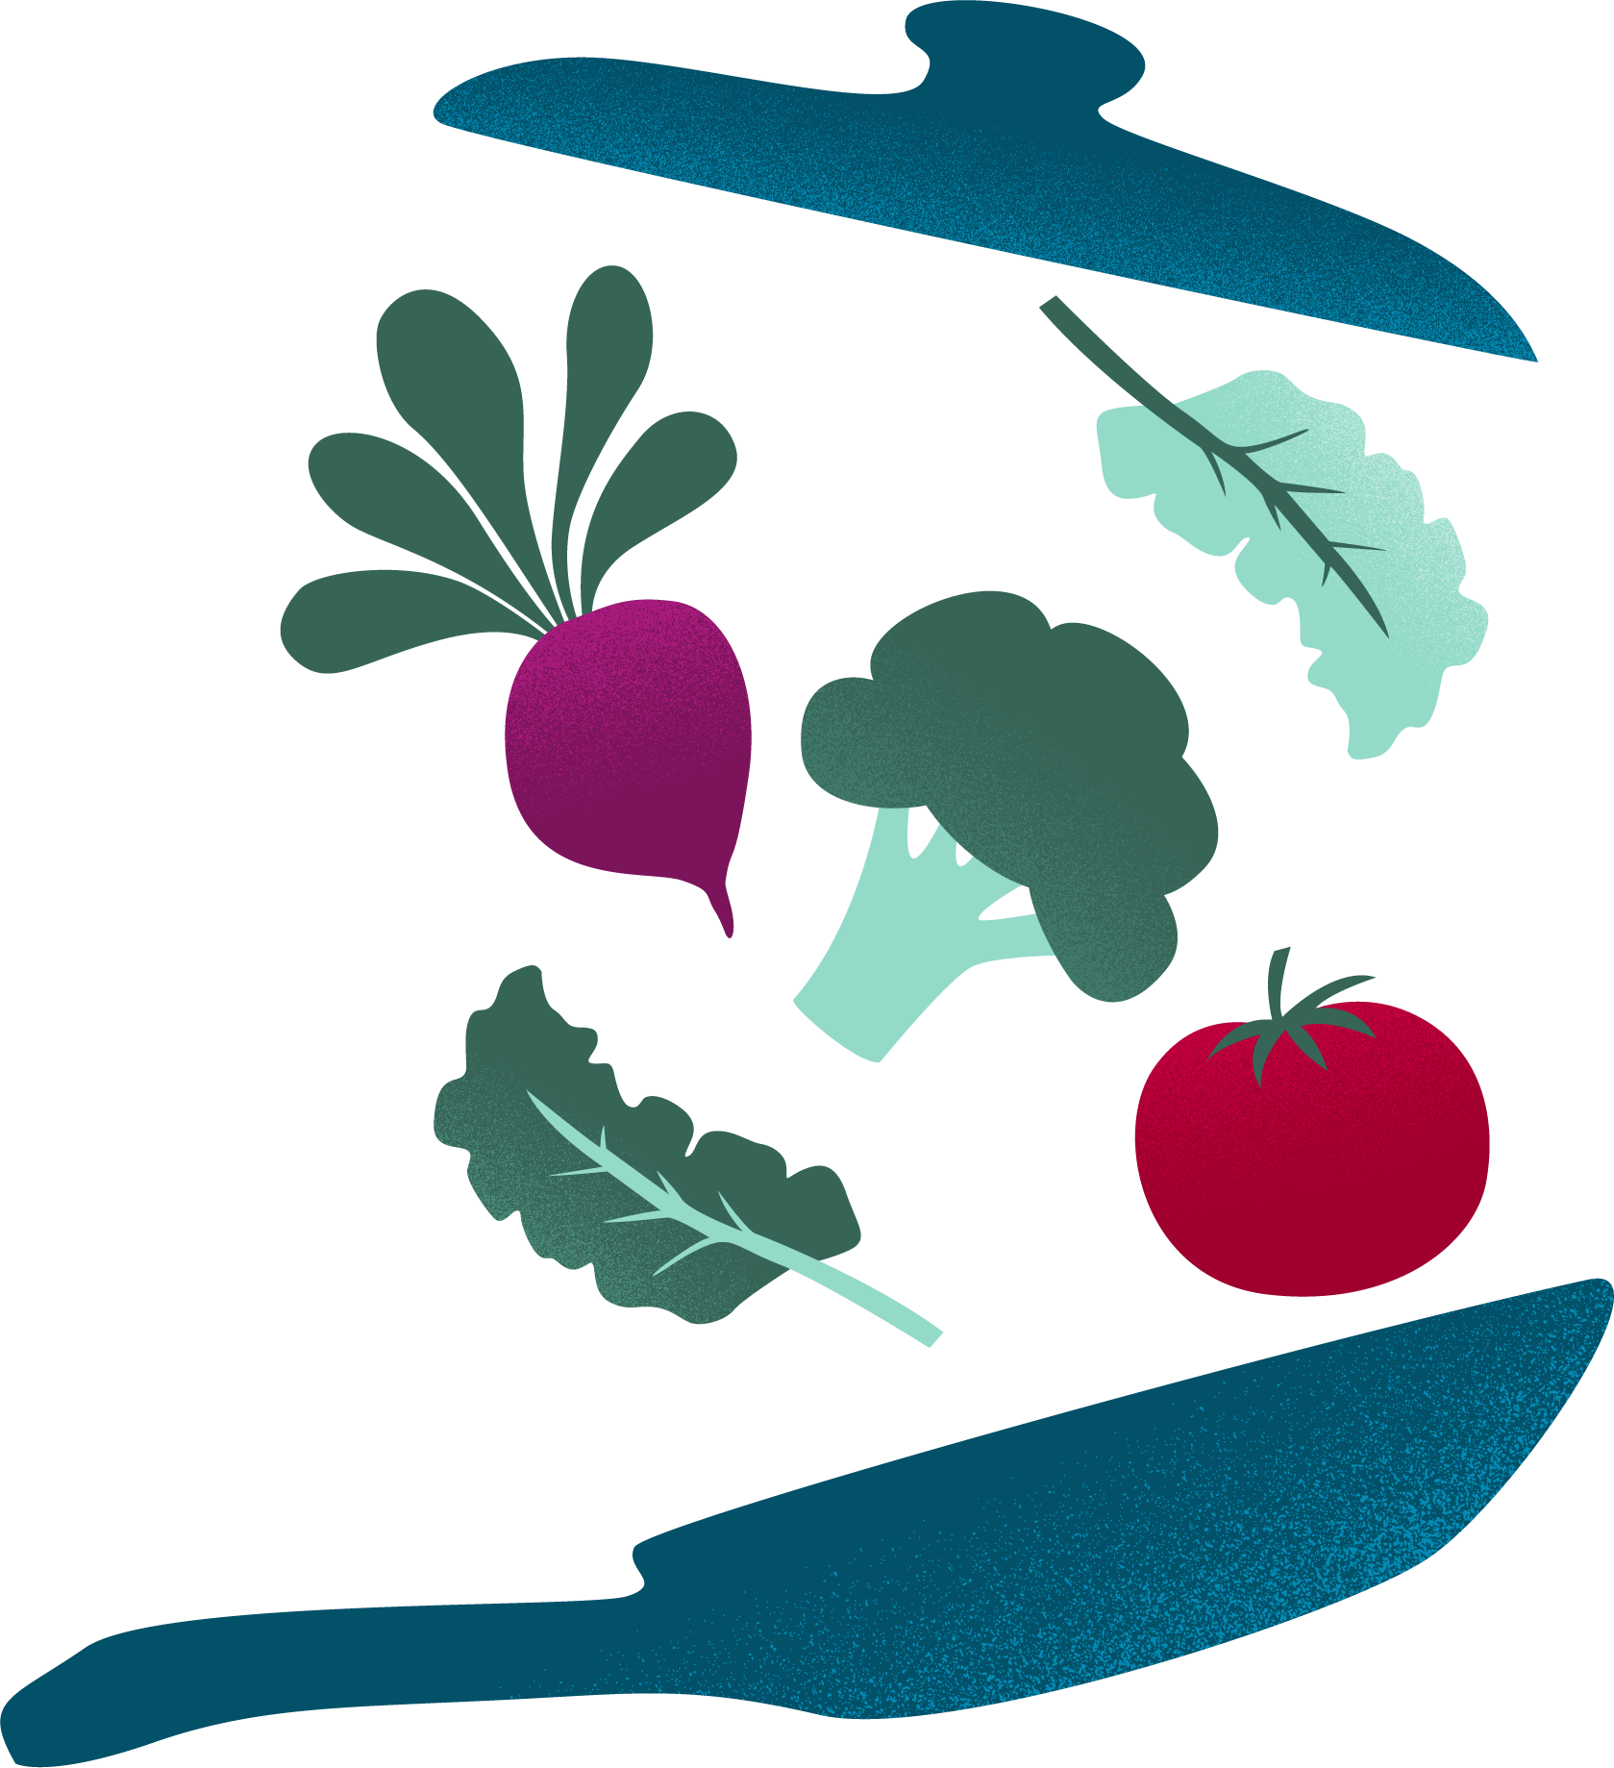
Vegetarisk og vegansk kosthold
Hva er vegetarisk og vegansk kosthold?
Er vegetariske og veganske alternativer sunnere?
Passer vegetarisk eller vegansk kosthold for alle?
Notes:
Et vegetarisk kosthold er et kosthold som hovedsakelig består av matvarer fra planteriket (kornprodukter, grønnsaker, belgvekster, frukt, bær, nøtter, frø og planteoljer) og utelukker kjøtt, fisk og sjømat. Det inkluderer som regel meieriprodukter og egg (lakto-ovo-vegetar). Det finnes varianter som pesco-vegetar (inkluderer fisk) og lakto-vegetar (inkluderer melk, men ikke egg).
Vegansk kosthold utelater alle produkter fra dyr, inkludert kjøtt, fisk, egg, melk og honning. Kostholdet inneholder kun matvarer fra planteriket som grønnsaker, frukt, bær, belgfrukter, korn, nøtter og frø.
De som kaller seg fleksitarianere har et kosthold som inneholder mest matvarer fra planteriket, men også noen matvarer fra dyreriket av og til, for eksempel meieriprodukter, fisk og kylling.
Det er ulike årsaker til å velge bort kjøtt og annen mat fra dyreriket. En del velger et vegetarisk eller vegansk kosthold av miljøårsaker eller helseårsaker, andre av etiske eller religiøse årsaker, eller rett og slett fordi de liker det bedre.
Er vegetariske og veganske alternativer sunnere?
Et godt sammensatt vegetarisk eller vegansk kosthold kan være sunt og bidra til redusert risiko for hjerte- og karsykdommer, diabetes type 2 og enkelte kreftformer. Det skyldes blant annet høyere inntak av mer grønnsaker, frukt, fullkorn og belgfrukter, og mindre rødt og bearbeidet kjøtt – ikke nødvendigvis fordi det er "vegetarisk" eller "vegansk«
Helsegevinsten avhenger av hvordan kostholdet er satt sammen. Ferdigprodukter som vegetariske og veganske nuggets, burgere eller pølser kan være rike på salt og mettet fett. Da kan også et vegetarisk eller vegansk kosthold være lite næringsrikt
Passer vegetarisk eller vegansk kosthold for alle?
Både vegetarkost og vegankost kan settes sammen slik at behovet for energi og næringsstoffer dekkes, men det krever noen basiskunnskaper om hvor de ulike næringsstoffene finnes og hvilke det er nødvendig å ta tilskudd av. Med god kunnskap og planlegging kan både vegetarkost og vegankost egne seg for folk i alle livsfaser, inkludert under svangerskap og ved amming, for spedbarn, for barn og unge og for idrettsutøvere.
Ekstra vitaminer og mineraler
Det er enkelte vitaminer og mineraler du bør passe ekstra godt på at du får nok av. Enten gjennom matvarer som er tilsatt næringsstoffer eller gjennom tilskudd. Dette gjelder spesielt vitamin B12, vitamin D og jod.
De fleste plantedrikker (soya-, mandel og havredrikk) og andre meierierstatninger er tilsatt flere vitaminer og mineraler. De fleste inneholder vitamin B12 og vitamin D, noen inneholder kalsium og noen inneholder jod, men dette gjelder ikke alle. Les innholdsdeklarasjonen på produktene og sjekk om du spiser nok til å dekke anbefalt inntak gjennom kosten.
Hvis du ikke får tilstrekkelig av disse næringsstoffene gjennom kosten, bør du ta kosttilskudd. På Helsenorge er det oppdaterte nettsider om vegetarisk og vegansk kosthold.

Slide 14

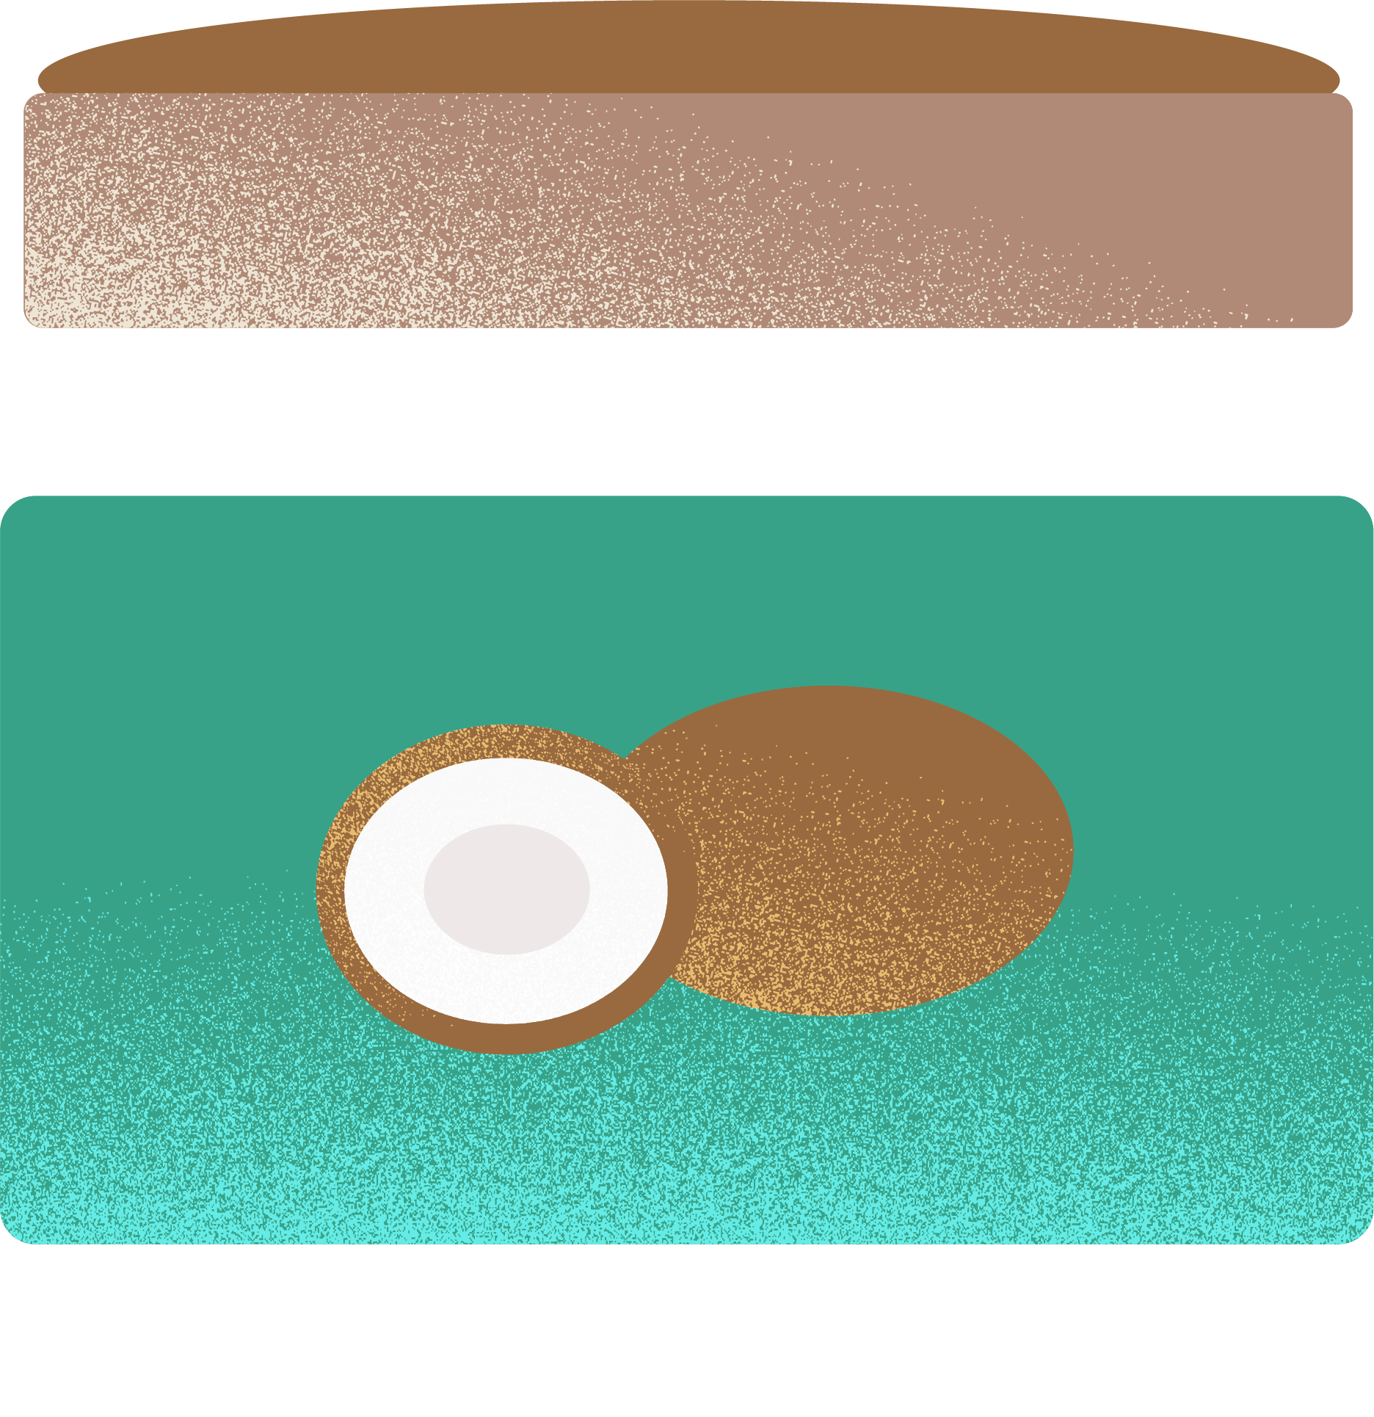
Kokosfett
Hva er kokosfett?
Hva inneholder kokosfett?
Hvordan påvirker kokosfett helsa?
Notes:
Hva er kokosfett?
Kokosfett, eller kokosolje, er det vi kaller en tropisk olje og er fett som er presset ut av kjernen av kokosnøtten. I motsetning til annet fett fra planter, er kokosfett fast og ikke flytende i kjøleskapet. Kokosfett er også nokså fast i romtemperatur. Det er fordi kokosfett har mye mettet fett.​
​Kokosfett har tradisjonelt vært brukt i matlaging og kosmetikk.
​Hva inneholder kokosfett?
​Kokosfett består hovedsakelig av mettet fett (omtrent 90 %). Det inneholder svært lite umettede fettsyrer og få andre næringsstoffer sammenlignet med planteoljer som raps- eller olivenolje. Rapsolje har for eksempel nesten 400 ganger mer omega-3 enn kokosfett. Rapsolje har også mye mer vitamin E, det har også olivenolje. ​
1 spiseskje kokosolje har ca. 120 kalorier og 12 gram mettet fett. Hvis man spiser 1 spiseskje, har man altså allerede fått i seg halvparten av det vi maksimalt bør spise av mettet fett i løpet av dagen. Det er nesten rent fett og minimalt av vitaminer eller andre stoffer vi trenger. ​
​Hvordan påvirker kokosfett helsa?
Litt mettet fett er ikke farlig, men det å bytte ut mettet fett med umettet fett reduserer risikoen for hjerte- og karsykdommer, som hjerteinfarkt. De fettsyrene det er mest av i kokosfett, øker det "dårlige" kolesterolet i blodet (LDL-kolesterolet), noe som over tid kan gi åreforkalkninger og i verste fall hjerteinfarkt og hjerneslag.​
Noen sier at kokosfett inneholder mye av en spesiell type fett som forbrennes raskt og som bidrar til at man blir mett. Det er en misforståelse av hva slags fett kokosolje egentlig består av. Dessuten viser flere vitenskapelige studier at kokosolje ikke øker forbrenningen eller gir mer metthet sammenliknet med annet fett. ​
​Noen andre påstander: styrker immunforsvaret, gir bedre hukommelse og bedre hud. Alt dette er bare teoretiske ideer som ikke har vært dokumentert. Det kan være at å smøre kokosfett på huden kan være lindrende ved for eksempel eksem, men det betyr ikke at man får bedre hud av å spise det. ​

Slide 15

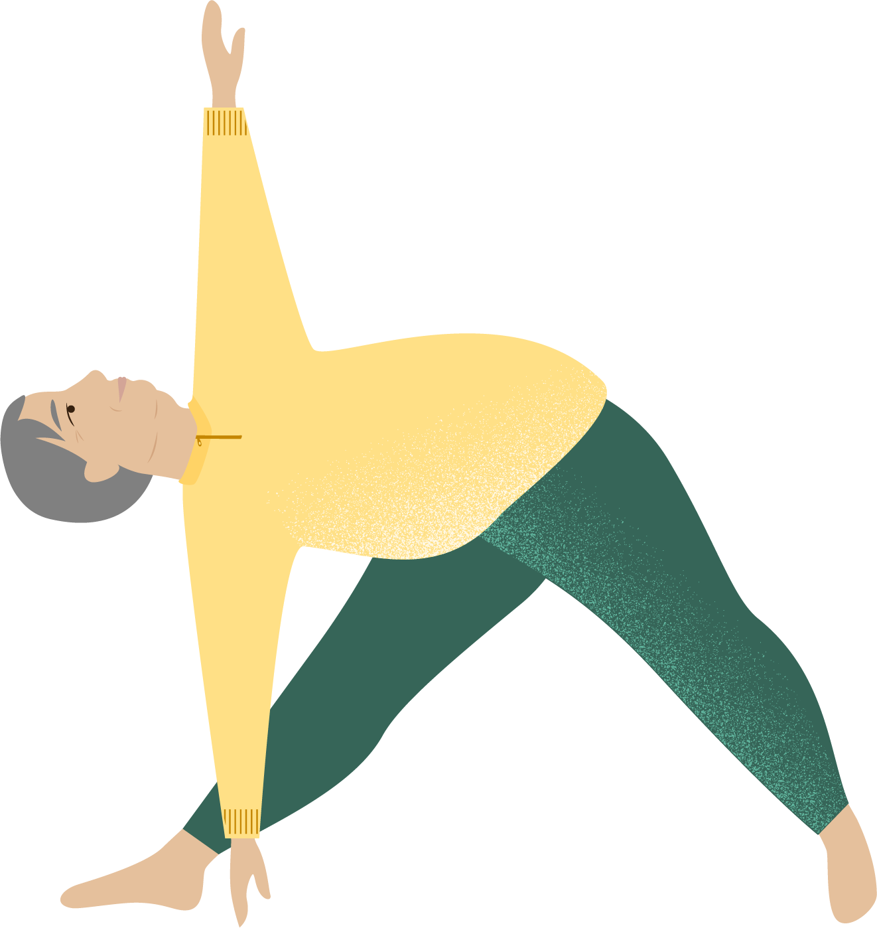
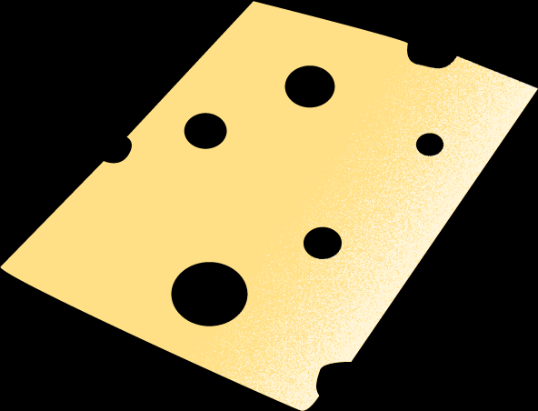
Lettprodukter
Hva er lettprodukter?
Bør vi velge lettprodukter?
Er lettprodukter bare "lureri"?
Er alle lettprodukter sunne?
Notes:
Hva er lettprodukter?
Lettprodukter er varer som har redusert innhold av fett, sukker eller salt, og som regel mindre energi (kalorier), sammenlignet med en originalversjon av matvaren.​ Matvarer kan merkes med "lett", "light" eller “redusert innhold av...” når produsenten kan dokumentere et redusert innhold på minst 30 % av et næringsstoff sammenlignet med et tilsvarende produkt, som oftest fett eller sukker. Det må angis hvilke egenskaper som gjør et produkt "lett" eller "light". Det er også en forventning om at energiinnhold skal være lavere. Merking og ernæringspostander på matvarer er regulert av Mattilsynet.
Bør vi velge lettprodukter?
Lettprodukter kan være nyttige som del av et balansert kosthold, men de er ikke automatisk sunne eller nødvendige, og heller ingen garanti for sunn helse. Et eksempel på nytte: Hvis du spiser mye melk- og meieriprodukter kan det å velge lettere varianter bidra til at du ikke får i deg mer mettet fett enn det som er anbefalt.
Noen velger også lettprodukter dersom de ønsker å redusere energi- og fettinntaket. Men ingen matvarer er i seg selv slankende. Noen lettvarianter kan også fortsatt ha mye energi (kalorier) og fett, selv om de har mindre enn de helfete. Det viktigste er et variert kosthold med mye frukt, grønnsaker, grove kornprodukter og moderat inntak av fett og sukker.
Er lettprodukter bare "lureri"?
Nei, lettprodukter har reelle krav til merking og innhold. Men "lett" betyr ikke automatisk slankende eller sunnere, det avhenger av hvordan matvaren brukes i kostholdet og hva du spiser ellers.
Er alle lettprodukter sunne?
Lettprodukter kan være bedre ernæringsmessig enn de helfete, originale produktene, men de er ikke nødvendigvis sunne. Den helsemessige betydningen​ avhenger av helheten i det du spiser, og mengden du spiser. Å spise ekstra mye av lettprodukter bare fordi de har mindre fett eller sukker, vil sannsynligvis ikke gi noen helsegevinst. ​Noen lettprodukter kan ha mindre fett, men mer tilsatt sukker eller salt for å kompensere for smak. Derfor må man se på hele næringsinnholdet og ikke bare ordet "lett" på pakken.
​Det er også noen som argumenterer for at lettprodukter egentlig er usunne, fulle av tilsetningsstoffer og ultraprosessert. Det kan være tilfelle for noen varer, men det er også mange varer som det ikke gjelder for. Her er det altså store variasjoner, og du bør lese på næringsdeklarasjonen og sammenligne matvarer for å se hva de inneholder. En mager hvitost har for eksempel nøyaktig de samme ingrediensene som en vanlig hvitost: melk, melkesyrebakterier, salt og et enzym som kalles løpe. Rømmekolle med 5 % fett, som er et magert alternativ til rømme, består også kun av lettmelk og melkesyrebakterier, mens vanlig rømme består av fløte og melkesyrebakterier. ​

Slide 16
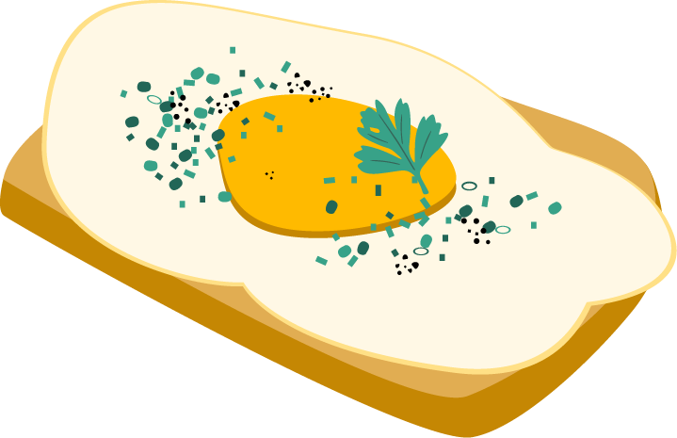
Egg og kolesterol
«Jeg har hørt at vi bør begrense hvor mye egg vi spiser fordi det er mye kolesterol i egg. Stemmer det?»
Notes:
Egg inneholder kolesterol i eggeplommen, men i hvilken grad inntak av egg påvirker kolesterolet i blodet er individuell og avhenger av genetiske faktorer og levevaner, som røyking og fysisk aktivitet. Fra kostholdet er det først og fremst mengden og typen fett i maten vi spiser (særlig mettet fett) som påvirker blodkolesterolet mest.
Å spise egg øker kolesterolnivået i blodet litt sammenlignet med å ikke spise egg. Kolesterolet øker ikke nødvendigvis mer og mer hvis du spiser flere egg. For de fleste friske mennesker har egg liten betydning for kolesterolnivået.
Reker inneholder også kolesterol. For de aller fleste er reker en matvare som fint kan inngå i et variert kosthold, akkurat som egg.
Det viktigste for kolesterolnivået er å begrense mettet fett (for eksempel fra fete meieri- og kjøttprodukter, smør, kokosfett eller palmeolje) og velge mer umettet fett (for eksempel fra fisk, planteoljer og nøtter).
Personer i risikogrupper for hjerte- og karsykdommer eller personer som har hjerte- og karsykdom vil kunne bli anbefalt å begrense inntaket av egg som del av behandling og oppfølging.

Slide 17
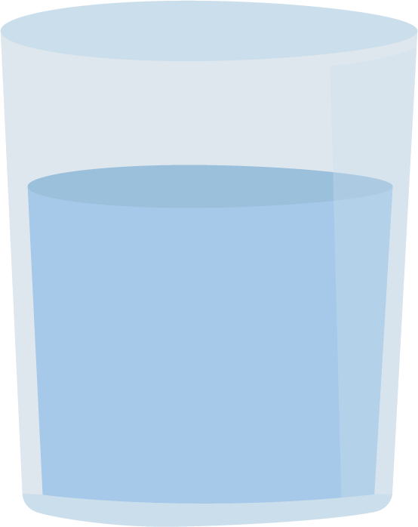
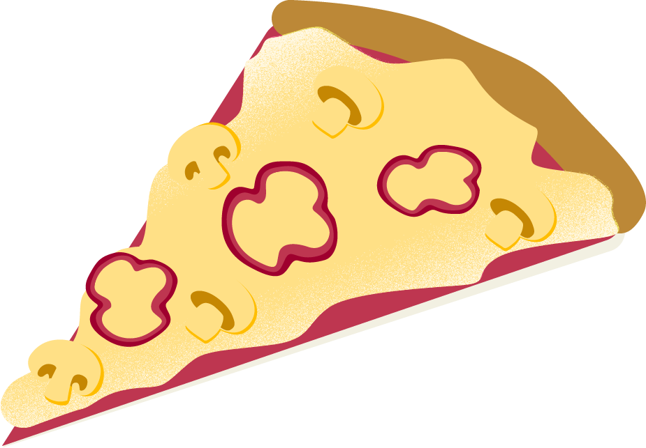

Hvordan ta sunnere valg på restaurant og kafé
Velg... | Heller enn...
Matretter som er grillet, kokt, porsjert, dampet eller woket | Matretter som er panert, stekt eller innbakt
Matretter basert på fileter eller biter av fisk, kylling eller magert kjøtt, eller på bønner og linser | Matretter basert på sammensatte produkter som pølser, paier, pateer
Sauser basert på tomat eller grønnsaker | Sauser basert på fløte eller ost
Grønnsaker og salat med dressing eller saus ved siden av | Gratinerte grønnsaker eller ferdig-blandede salater
Poteter som er kokt eller bakt | Poteter som er fløtegratinert, chips eller pommes frites
Grovt brød eller rundstykker | Loff, croissant, annen fin bakst
Dessert basert på frukt og bær eller sorbet | Dessert basert krem, iskrem eller kake
Vann eller smakssatt vann, med eller uten kullsyre | Brus og juice
Alkoholfrie alternativer | Alkoholholdig drikke
Notes:
Dersom du ofte spiser ute eller kjøper ferdig tilberedt mat, kan det være lett å få i seg mer mettet fett, salt, sukker og kalorier enn du er klar over. Hvis det ikke går fram av menyen hvordan maten er tilberedt, må du ikke være redd for å spørre.
Som kursholder kan du ta utgangspunkt i tabellen på dette lysbildet. Hvor lett eller vanskelig synes deltakerne det er å ta slike valg i praksis? Hvilke faktorer er det som påvirker valgene man tar når man spiser ute? Hva er lett eller vanskelig å få til?
Her har nok kursdeltakerne mange gode tips og forslag til hverandre ut over det som står på lysbildet. Inviter gjerne til deling!

Slide 18
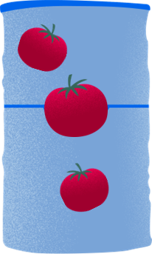
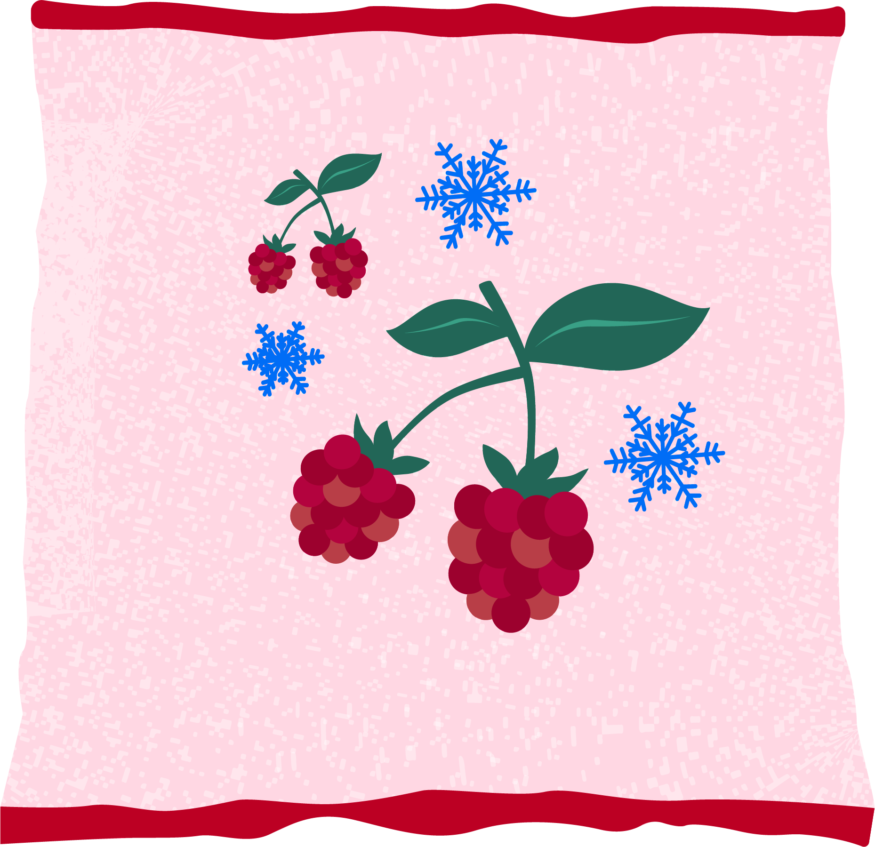
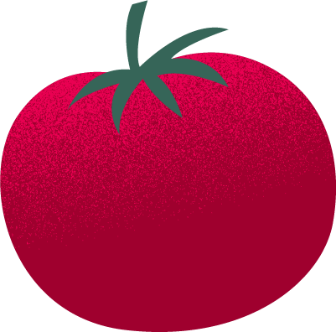
Tips om matvarer
Matvarer i kjøkkenskapet |  | Matvarer i fryseren | Matvarer som stadig må fylles på
Knekkebrød (grove/ekstra grove) Havregryn Frokostblanding Mel av ulike slag Melblandingen for brød Maisenna Tørrgjær Ulike urtekryddere uten salt Salt og pepper Sukker Vaniljesukker Bakepulver Usaltede nøtter Fullkornpasta Fullkornris | Fullkornlefser Hermetiske tomater Hermetiske bønner/linser Buljong Pastasaus på glass Currypasta Soyasaus Tunfisk i vann Makrell i tomat Tomatpuré Kaffe, te, kakao Planteolje Eddik (balsamico- og hvitvinseddik) Hvitløk Sitronsaft | Grønnsaker, f.eks. wok- og lapskausblanding Bær Fiskefilet Karbonadedeig Kyllingkjøttdeig Kyllingfilet Evt. andre fisk- og kjøttvarer Brød (ekstra grovt) | Frukt Grønnsaker Bær Løk (kan lagres) Poteter (kan lagres) Egg Melk, yoghurt Lettrømme Pålegg Plantemargarin
Notes:
Det er en del varer det lønner seg å ha liggende i skuffer og skap, som et basisutvalg. Mange av disse matvarene er produkter som brukes ofte og som har relativt lang holdbarhet. Listen over matvarer på dette lysarket er ikke utfyllende, men er en god start for de fleste.
Heller enn å gå gjennom dette lysbildet i plenum, kan du som kursholder vurdere om du vil printe det ut og dele det ut en gang gjennom kurset der det måtte passe. Det kan for eksempel være aktuelt å dele det ut på kursdag 5, hvor dere lager mat sammen, er på handletur eller gjør et dypdykk i emballasje. Eller du kan finne det frem på kursdag 6 eller en av de andre gangene dere snakker om mat og økonomi eller planlegging.
Ut fra denne listen er det noen løsninger du raskt og forholdsvis enkelt kan ha for hånden, og som er sunne og rimelige alternativer:
Hjemmebakt pizza (mel, tørrgjær, salt, planteolje, hermetiske tomater, urtekrydder som for eksempel basilikum og oregano, hvitløk, løk og ost)
Fullkornpasta med kjøttsaus (fullkornpasta, hermetiske tomater, urtekrydder som for eksempel basilikum og oregano, hvitløk, løk, karbonadedeig eller kyllingkjøttdeig (eventuelt halvparten hermetiske bønner/linser), hvitløk og løk)
Grove vafler (siktet hvetemel, finmalt sammalt hvetemel, havregryn, planteolje, melk, egg og bakepulver)
Utfordre gjerne deltakerne på hvordan man kan gå frem for å ha oversikt over hva man har tilgjengelig, og for å sørge for at ikke noe går ut på dato eller går i glemmeboka. Har de gode tips til apper, måter å føre lister på eller annet? Og kanskje deltakerne vil dele go-to-oppskrifter som de pleier å lage ut fra det de har i skapet?

